Slide 1





Scaling Large Production Clusters
with Partitioned Synchronization
华中科技大学
汇报人：黄志颖
日期：2021年12月10日

Slide 2
前言 PREFACE
计算机集群的规模
100k
machines
Billions
of tasks

Slide 3
前言 PREFACE
计算机集群的规模
100k
machines
Billions
of tasks
Resource
utilization
Cluster
upgrade

Slide 4
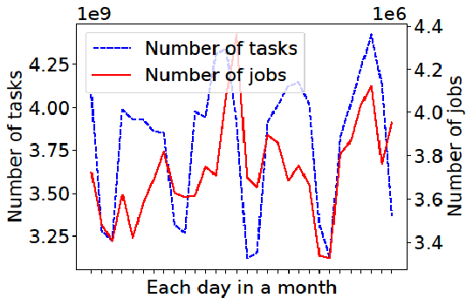
阿里巴巴作业/任务统计
3

Slide 5
Single-master architecture
• 调度器可能会因来自的众多workers心跳消息而过载
• 我们当前生产集群中的大量任务超出单个计划程序的
能力
3

Slide 6
调度目标
•调度效率或调度延迟
•调度质量
•作业和用户之间的公平性和优先级
•资源利用
3

Slide 7
工程目标
•稳健性
•向后兼容性
•对用户升级透明
3

Slide 8
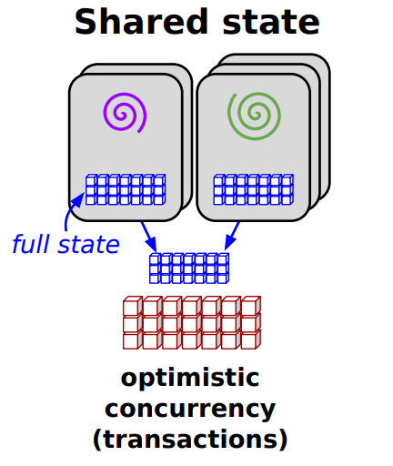
Shared-state architecture
• Malte Schwarzkopf, Andy
Konwinski, Michael Abd-El-Malek,
John Wilkes. Omega: flexible,
scalable schedulers for large
compute clusters. (EuroSys 2013)
3

Slide 9
Shared-state architecture
•每个调度程序可以运行不同的已编程
的调度策略在不同的代码库以及不同的
工作类型
•每个调度者都有一个全局视图集群
•每个调度器都将任务分配给分区的
固定子集，而不是群集中的任何计算机
3

Slide 10
Shared-state architecture: limitations
• Omega assumes 假设无同步开销
• 然而，在我们的生产系统中，以下方面存在差距：连续同步因为基于
网络通信的调度者可能过载：
• 与应用程序主机频繁通信，大量不同框架中的workers，以及大量前端
请求
•调度算法中的大状态
3

Slide 11
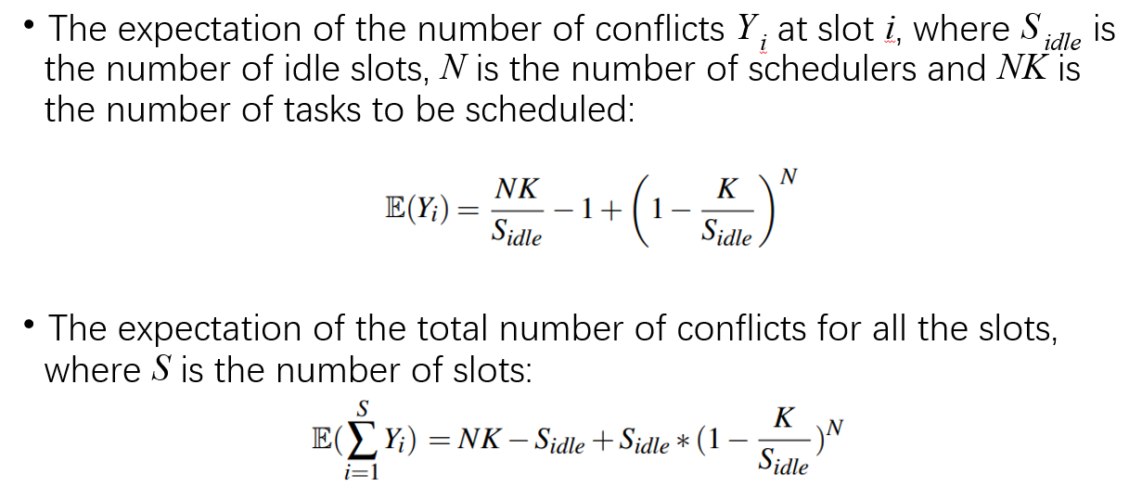
冲突建模
3

Slide 12
轻量化模拟
…
S slots
V: the quality of slots
R: Task submission rate
scheduling
…
G: synchronization gap
Master state
Tasks
N schedulers
3
13

Slide 13
轻量化模拟
极端情况：任务提交率和资源需求与群集中的资源总量相匹配
•无任何冲突的理想设置：N个调度器→ 0调度延迟
•发生冲突时，我们需要额外的调度者或slot
3

Slide 14
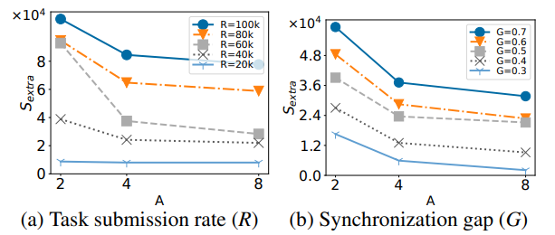
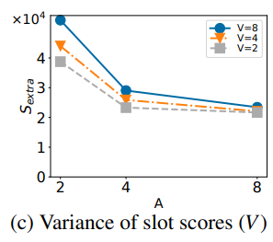
轻量化模拟
3

Slide 15
轻量化模拟：结果
• Scheduling delay 与gap G的增加是不成比例的
Staler state
More conflict
• 当状态同步时
调度具有较少的冲突
• 当状态过期时
调度导致更多的冲突
G
• Most of the delay is caused by the staler
view of the state in the later interval of the
gap
3

Slide 16
ParSync
8 1
7 2
6 3
5 4
Scheduler
1
• 主状态被划分分为P=8个部分
•有N=4个调度器
Master
State
• 同步将继续以循环的方式
Scheduler
2
3
18

Slide 17
ParSync
8 1
7 2
6 3
5 4
• 主状态被划分分为P=8个部分
•有N=4个调度器
Master
State
19
• 同步将继续以循环的方式
Scheduler
2
3
18

Slide 18
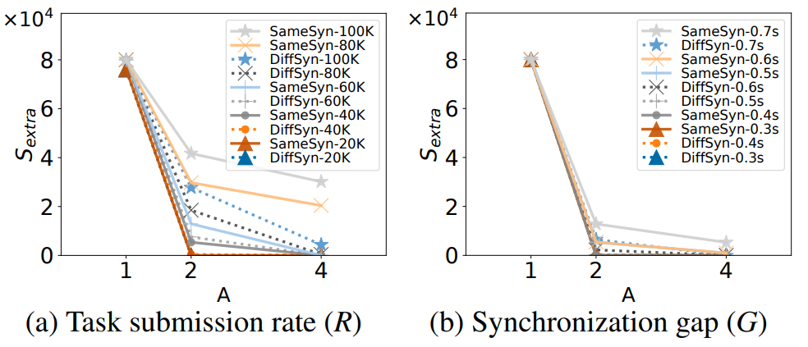
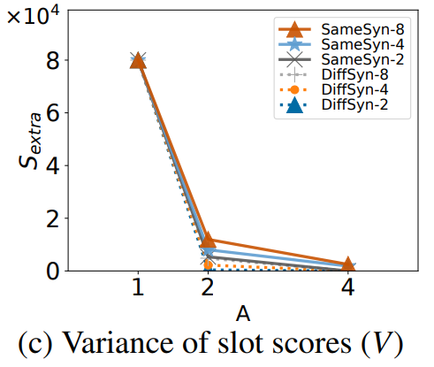
同步策略的效果
DGCL

Slide 19
自适应调度策略
Quality-first Latency-first Adaptive StateSync
Prioritize
choosing of
high-quality
slots
Prioritize
choosing of
slots with
fresher state
Hybrid of
quality-first and
latency-first
Synchronize
entire state
each time
DiffSync
3
21

Slide 20
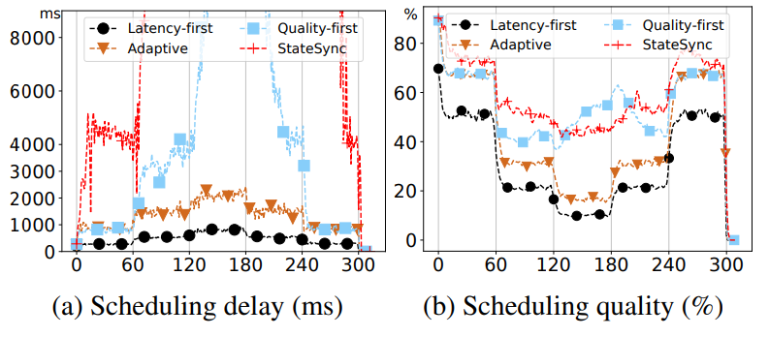
自适应调度策略
3

Slide 21
提高我们生产集群的调度能力
结论ParSync
减少争夺资源的冲突，以实现低成本调度延迟与高调度质量
使我们能够保持用户的透明性和向后兼容性

Slide 22
2021
汇报完毕 感谢观看
汇报人：黄志颖
日期：2021年12月10日

